Slide 1
Актуальные вопросы подтверждения производства российской промышленной продукции
27 ноября 2025 г.

Slide 2
Нормативное регулирование
Постановление Правительства РФ от 17 июля 2015 года № 719 «О подтверждении производства промышленной продукции на территории Российской Федерации».
Положение о порядке выдачи документов для целей подтверждения производства промышленной продукции на территории Российской Федерации, утвержденное приказом ТПП России от 30 мая 2018 года № 52.
Правила определения страны происхождения товаров, являющиеся неотъемлемой частью Соглашения о Правилах определения страны происхождения товаров в Содружестве Независимых Государств от 20 ноября 2009 года.
Приказ ТПП России от 28 декабря 2017 г. № 95 «О торгово-промышленных палатах в РФ, уполномоченных на реализацию постановления Правительства РФ от 17 июля 2015 г. № 719 «О подтверждении производства промышленной продукции на территории Российской Федерации».
Приказ ТПП России от 27 июля 2018 г. № 69 «Об утверждении Методики определения размера платы за проведение работ по выдаче актов экспертизы о соответствии производимой промышленной продукции требованиям, предъявляемым в целях ее отнесения к продукции, произведенной на территории Российской Федерации, и сертификатов о происхождении товара формы СТ-1 и внесении изменений в приказ ТПП РФ от 5 декабря 2017 года № 85 «Об утверждении тарифов».

Slide 3
Необходимость подтверждения производства российской промышленной продукции
Участие в государственных и муниципальных закупках.
  В том числе в закупках для нужд обороны страны и безопасности государства.
Получение субсидий.
Использование при поиске отечественных аналогов в рамках установленных запретов и ограничений на закупку иностранной продукции.
Использование знака «В Реестре российской продукции».
  Его можно применять в рекламной печатной продукции, на сайте организации, профильных выставках, упаковке товара и так далее.
Государственная информационная система промышленности

Slide 4
Определение вида подтверждающего документа
Определите код промышленной продукции ОКПД-2 согласно Общероссийскому классификатору продукции по видам экономической деятельности ОК 034-2014 (КПЕС 2008)
Определите код промышленной продукции ТН ВЭД ЕАЭС согласно Товарной номенклатуре внешнеэкономической деятельности Евразийского экономического союза ;
Найдите требование к продукции по коду в приложении к ПП№719
Найдите требование к продукции по коду в приложении к Соглашению (Ялта 2009)
Включение в реестр на 3 года
Заявка на получение Акта экспертизы
Заявка на получение экспертного заключения и СТ-1
Включение в реестр на 5 лет

Slide 5
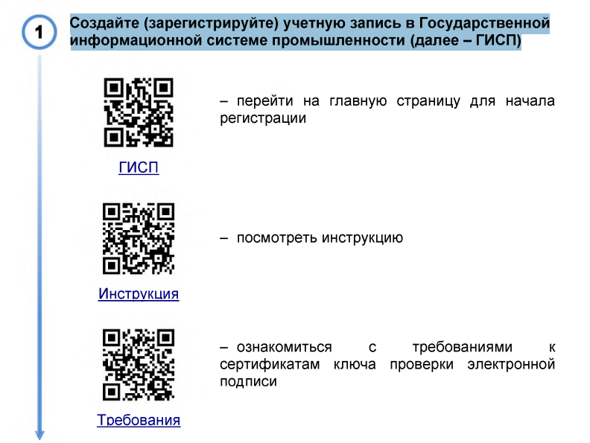
Процесс получения подтверждающего документа

Slide 6
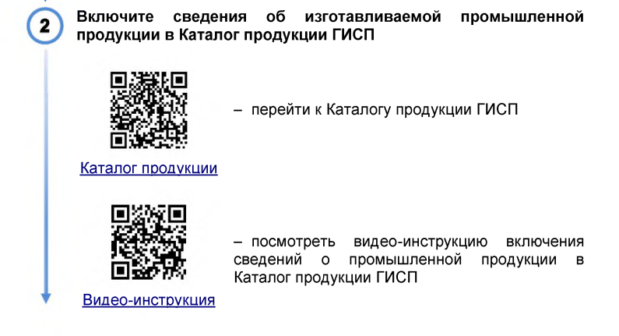

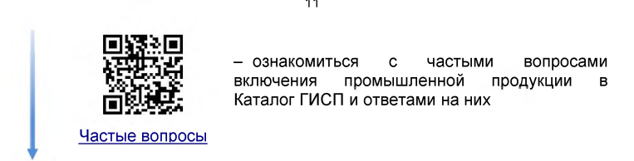

Slide 7
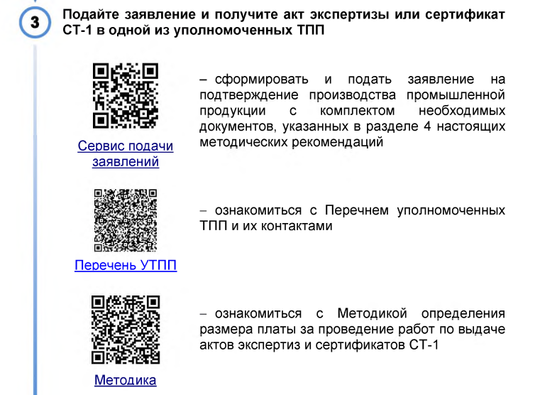

Slide 8
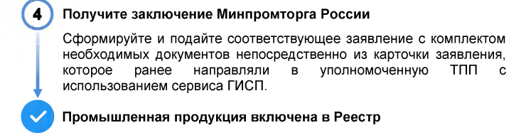
Документы, прилагаемые к заявлению
II Документы, подтверждающие наличие производственных фондов (производственных площадей, оборудования) и трудовых ресурсов, задействованных при изготовлении промышленной продукции
III. Документы, в соответствии с которыми осуществляется производство промышленной компонентов)
IV. Документы, представляемые в зависимости от предъявляемых к заявленной промышленной продукции требований.
I Правоустанавливающие и регистрационные документы

Slide 9
Этапы экспертизы
ПЕРВИЧНАЯ ПРОВЕРКА ПОСТУПИВШЕГО ЗАЯВЛЕНИЯ
Проверка полноты и корректности сведений, указанных в заявлении
КАМЕРАЛЬНАЯ ПРОВЕРКА ПОСТУПИВШИХ ДОКУМЕНТОВ
Проверка полноты представленных документов и сведений
ВЫЕЗДНАЯ ПРОВЕРКА ПРЕДПРИЯТИЯ
ОФОРМЛЕНИЕ И ВЫДАЧА АКТА ЭКСПЕРТИЗЫ, СЕРТИФИКАТА СТ-1 ИЛИ МОТИВИРОВАННОГО ОТКАЗА
Проверка производственной площадки, наличия оборудования и технологического процесса производства

Slide 10
ВАЖНО! Изменения в реестровой записи осуществляются в случае, если произошло изменение в:
Правоустанавливающем и регистрационном документе:
технические условия, стандарты предприятия, руководства по эксплуатации;
устав;
выписка из ЕГРЮЛ.
Документе, подтверждающем наличие производственных фондов:
сведения о производственных площадях;
сведения о производственном оборудовании;
сведения о персонале;
справка о деятельности предприятия.
комплект конструкторской документации;
комплект технологической документации;
сертификаты соответствия или декларации о соответствии.
Документе, подтверждающем выполнение требований, предъявляемых к промышленной продукции:
сведения о технологическом процессе;
сведения о материалах (сырье) и комплектующих.
Документе, в соответствии с которым осуществляется производство промышленной продукции:

Slide 11
Повторная подача заявления после окончания срока действия предшествующего выданного акта экспертизы или сертификата СТ-1
Если с момента их выдачи требования к промышленной продукции не изменились, то документы, в которые не вносились изменения и дополнения, повторно в торгово-промышленную палату не представляются (о чем заявитель делает соответствующую запись в заявлении).
Согласно пункту 7.1 Положения проведение выездной проверки обязательно только при первичном обращении заявителя в уполномоченную ТПП для получения акта экспертизы или сертификата СТ-1.
При отсутствии у уполномоченной ТПП информации и достаточных оснований полагать, что у заявителя могли измениться ранее представленные и проверенные сведения о производственных площадях, оборудовании и/или персонале, а также технологии производства заявленной промышленной продукции выездная проверка при повторном обращении может не проводиться

Slide 12
Акт оценки
акт о проведении оценки - документ, выданный ТПП РФ в порядке, определенном ею по согласованию с Минпромторгом РФ, по итогам проведения оценки продукции, в отношении которой ранее была сформирована реестровая запись, подтверждающий соответствие промышленной продукции критериям подтверждения производства российской промышленной продукции, установленным подпунктами "б" и "г" пункта 1 постановления Правительства Российской Федерации от 17 июля 2015 г. N 719 "О подтверждении производства российской промышленной продукции" ;
Нормативное регулирование
Пункты 18, 19, 20 «Правил формирования и ведения реестра российской промышленной продукции…..», утв. ПП №719 .
п.18: В отношении продукции, для которой установлены требования в соответствии с приложением к Постановлению № 719, предусмотрена возможность подачи заявителем заявки на внесение изменений в реестровую запись с приложением акта о проведении оценки.
п 19: В целях проведения оценки соответствия промышленной продукции требованиям, предусмотренным приложением к постановлению №719, при изменении показателей локализации производитель российской промышленной продукции в личном кабинете ГИСП не ранее 5 месяцев и не позднее 3 месяцев до завершения календарного года в соответствии с пунктом 18 Правил может подать заявку на внесение изменений в реестровую запись.
Постановление Правительства РФ от 17 июля 2025 г. № 1077 «О внесении изменений в некоторые акты Правительства Российской Федерации»
Требования к продукции из кодов 15.20 (Обувь) и 32.30 (коньки и пр.)

Slide 13
Сроки подачи заявки на включение сведений в реестр
абзац 4 п 4 «Правил формирования и ведения реестра российской промышленной продукции…..», утв. ПП №719:
в отношении заявок на включение сведений в реестр, касающихся сведений о промышленной продукции, для которой установлены требования, предусмотренные приложением к ПП № 719, поданных в IV квартале календарного года, в случае издания актов Правительства Российской Федерации, которые вносят изменения в указанные требования и которые вступают в силу с 1 января календарного года, следующего за годом подачи заявки на включение сведений в реестр, реестровые записи формируются в соответствии с требованиями к такой продукции, установленными как на текущий, так и на следующий календарный год.

Slide 14
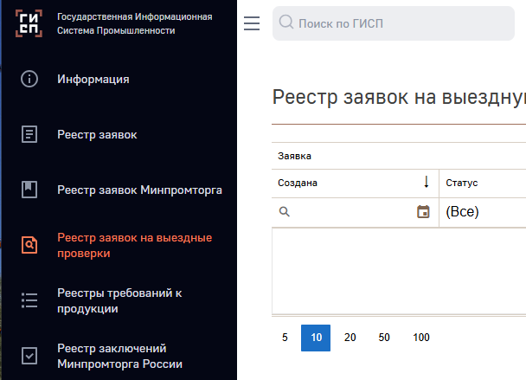
Повторные выездные проверки
П 7.6 Положения, утв. приказом ТПП России от 30 мая 2018 г. № 52 повторная выездная проверка проводится в случае поступления обращения Минпромторга России с требованием о проведении выездной проверки, направленного по основаниям, изложенным в пункте 36 Правил
Повторная выездная проверка осуществляется в порядке, предусмотренном разделом 7 Положения, по итогам которой формируется экспертное заключение, направляемое через государственную информационную систему промышленности в Минпромторг России
в течение 5 рабочих дней со дня составления указанного экспертного заключения.
проверяются в т.ч.
сведения о количестве произведенной и реализованной продукции;
сведения о российских материалах (сырье) и комплектующих, использование которых в составе промышленной продукции было заявлено при получении акта экспертизы, сертификата формы СТ-1, акта о проведении оценки либо акта на компоненты;
сведения о количестве произведенных и (или) приобретенных российских материалов (сырья) и комплектующих.

Slide 15
Структура ПП РФ № 1875
Утверждены перечни ТРУ, при которых устанавливаются запреты (приложение № 1) и ограничения (приложение № 2)
Условия предоставления преимущества товарам российского происхождения
Установлена минимальная доля закупок товаров российского происхождения по Закону № 223-ФЗ
Определены перечни информации о документов, которыми подтверждается страна происхождения
Требования к баллам не устанавливаются и не указываются в заявке на тендер, если:
товар отсутствует в 719-ПП;
для позиции предусмотрен переходный период по пп «н» п. 10 1875-ПП.
Для участия в тендере можно выбрать реестровую запись без количества баллов, если товар производится в России и одновременно соблюдаются условия по дате включения продукции в реестр и дате публикации закупки.

Slide 16
Приложение 1875-ПП | Номер позиции | Дата включения записи в РРПП* | Дата публикации закупки
Приложение 1 | 139 | по 10.10.2023 включительно | по 31.12.2026 включительно
Приложение 2 | 273, 276, 297-299, 304-306, 309-312, 314, 316, 318, 320, 334, 354, 382
Приложение 1 | 16, 17, 140, 141, 144 | по 31.12.2025 включительно | по 30.06.2026 включительно
Приложение 2 | 2, 172-179, 189, 362-364, 366-378, 383-388, 390-415, 429-433
Приложение 2 | 205-210, 213-232, 235, 241, 248-251 | по 10.08.2025 включительно | по 31.08.2026 включительно
* Переходный период действует только в отношении российских товаров из РРПП и не распространяется на товары из реестра ЕАЭС (ЕРПП).

Slide 17
Рекомендации для успешного участия в закупках:
Соблюдать требования ПП №719 и оформлять заявки с учетом всех нюансов балльной оценки. (при наличии)
Внимательно проверить наличие и соответствие требованиям к баллам.
    Используйте три способа проверки в 719-ПП:
      по коду ОКПД 2,
      по наименованию продукции
      по разделу приложений.
    Обратите внимание на примечания и сноски — именно там содержатся минимальные и процентные пороги.
Убедитесь, что реестровая запись:
    действует;
    соответствует поставляемому товару;
    включает информацию о совокупном количестве баллов, и это количество не ниже установленного порога на текущий год.
Учитывайте переходные периоды.
    Для части позиций из перечней «защитных» мер действует переходный период по пп «н» п. 10 1875-ПП. Если заказчик закупает позицию из этого списка, в заявке не нужно указывать баллы.
Следите за изменениями в ПП №719, разъяснениями ведомств и практикой ФАС.
    Требования к товарам часто меняются. Минфин и Минпромторг публикуют разъяснения по спорным ситуациям, а ФАС размещает практику применения норм тендерного законодательства.

Slide 18
Отрасли, в которых установлено минимальное количество баллов
продукция станкоинструментальной промышленности;
Автомобилестроение
Машиностроение
продукция энергетического машиностроения, электротехнической и кабельной промышленности;
медицинские изделия;
фармацевтическая продукция;
продукция мебельной и деревообрабатывающей промышленности;
компрессорное и холодильное оборудование;
продукция лёгкой промышленности;
химическая и нефтегазохимическая продукция;
приборы для измерения;
Судостроение
Микроэлектроника и вычислительная техника
музыкальные инструменты и звуковое оборудование;
детские товары.
продукция железнодорожного машиностроения;

Slide 19
Актуальные вопросы:
Продление срока действия реестровых записей до 5 лет
    Постановление Правительства Российской Федерации от 7 августа 2025 г. № 1182 «О сроке действия реестровых записей реестра российской промышленной продукции»
Порядок подтверждения производства телекоммуникационного оборудования
    Постановление Правительства Российской Федерации от 8 июля 2025 г. № 1030 «О внесении изменений в некоторые акты Правительства Российской Федерации»
    Перенос телекоммуникационного оборудования из единого реестра российской радиоэлектронной продукции (ПП РФ от 10.07.2019 № 878) в реестр российской промышленной продукции (ПП РФ от 17.07.2015 № 719);
    •Исключение из реестра российской промышленной продукции (ПП РФ от 17.07.2015 № 719) телекоммуникационного оборудования, ранее включенного на основании сертификата формы СТ-1;
    •Внесение в раздел IX приложения к Постановлению № 719 требований, предъявляемых к телекоммуникационному оборудованию.
По продукции телекоммуникационного оборудования подведомственной организацией Минпромторга России, указанной в распоряжении Правительства Российской Федерации от 12 апреля 2020 года № 994-р, за которой указанным распоряжением закреплены коды ОКПД 2 26.2, 26.3 выдается акт проверки выполнения отдельных условий и технологических операций
    Приказ ТПП России от 29.10.2025 г. № 70 «О внесении изменений в Положение о порядке выдачи документов для целей подтверждения производства российской промышленной продукции» 4.3.25(1)

Slide 20
Порядок подтверждения условия – «изготовление печатной платы», изготавливаемой подрядной производственной площадкой
От подрядной производственной площадки:
сведения о производственных площадях;
сведения о производственном оборудовании;
сведения о списочной численности персонала;
комплект технологической документации;
паспорт на печатную плату.
От заявителя:
комплект конструкторской документации (сборочный чертеж в обязательном порядке, а также gerber-файлы в случае, если их представление предусмотрено Постановлением № 719);
договор производства/поставки с подрядной производственной площадкой;
первичная документация, подтверждающая факт поставки изготовленной печатной платы.
Продукция отрасли легкой промышленности
оформлять техническое описание к таким техническим условиям, размещенным в открытом доступе
в каталоге ГИСП в графе «Изготовлена по» указать – «ТО к ТУ» (с указанием всех реквизитов данных документов);
подтвердить наличие прав на техническое описание в установленном порядке

Slide 21
Продукция отрасли специального машиностроения
идентификация и классификация самоходных машин и прицепов к ним в принимаемых (выдаваемых) в отношении такой машиностроительной продукции документах об оценке ее соответствия обязательным требованиям безопасности, установленным техническими регламентами Таможенного союза «О безопасности машин и оборудования» (ТР ТС 010/2011) и «О безопасности сельскохозяйственных и лесохозяйственных тракторов и прицепов к ним» (ТР ТС 031/2012) Утверждены Минпромторгом России, Росаккредитацией и Росстандартом
Содержат перечень кодов ТН ВЭД ЕАЭС к промышленной продукции отрасли специального машиностроения
Путаница понятий «производство» и «использование произведенных»

Slide 22
Рекомендации предприятиям:
При проведении консультации экспертом ТПП Чувашской Республики организовать участие следующих сотрудников:
  Руководитель (заместитель руководителя).
  Ответственное лицо за сбор материала и загрузку документов в ГИСП.
  Конструктор
  Технолог
  Главный бухгалтер (бухгалтер, экономист)
ВНИМАТЕЛЬНО слушать эксперта;
Изучить нормативную документацию (Постановление правительства № 719, Приказ ТПП РФ № 52 и пр..) СЛЕДИТЬ ЗА ИЗМЕНЕНИЯМИ.
Внимательно отнестись к назначению ответственного лица! Оно д.б. компетентно!
При ротации сотрудников (увольнение и т.п.) готовить приемника. (повторное обучение будет платным!)
ОТКЛЮЧИТЬ РЕЖИМ СОПРОТИВЛЕНИЯ!. Задача экспертов ТПП - максимально правильно оформить акт экспертизы или экспертное заключение для возможности внесения вашей продукции в реестр.
При сборе документов и подаче заявки закладывать в свои графики регламентное время проведения работ по экспертизе документации. (но не 3 дня)

Slide 23

Вместе мы будем сильнее

